Slide 1
Losowy las z wizualizacją drzewa decyzyjnego i selekcja zmiennych
DEMO Problem:
Znalezienie parametrów środowiskowych i ich hierarchii (modelu drzewa), które najlepiej przewidują koncentację biomasy fitoplanktonu w wodach Zalewu Wiślanego.
Baza danych plików demonstracyjnych vlagunr-Phyto.csv
Baza danych plików roboczych (do zmiany) vlagunr-Cyano.csv
Tworzenie modelu drzewa Obliczanie dokładności dla zestawów danych testowych i treningowych:
dla wszystkich zmiennych dla 2 najważniejszych zmiennych dla najważniejszych zmiennych po 10% redukcji dla najważniejszych zmiennych po 3-krotnej losowej walidacji krzyżowej dla najważniejszych zmiennych po 3-krotnej gridowej walidacji krzyżowej siatki Wizualizuj:
Model drzewa Diagram ważności funkcji z redukcją mniej ważnych zmiennych Trzy wykresy z relacjami między zmienną celową (task) a 4 najważniejszymi
zmiennymi
Zapisz skrypt jako pliki html i ipynb. Plik Html i wizualizacja modelu drzewa pokaz oceny
Praca własna:
Zbuduj i przeanalizuj model lasu losowego na podstawie powyższego przykładu.
Rozwiąż problem:
znaleźć parametry środowiskowe i ich hierarchię, które najlepiej przewidują koncentację biomasy sinic w wodach Zalewu Wiślanego.

Slide 2

Losowy las z wizualizacją drzewa decyzyjnego i selekcja zmiennych
Otwórz Webgraphviz:
http://www.webgraphviz.com/?tab=map
Otwórz JupiterNotebook
Ładuj zestawu danych z katalogu
Analizowanie kodu wzorca
Zmień zestaw danych na
Obliczanie dla zestawów danych testowych i treningowych: a. całkowity model, b. dla dwóch najważniejszych cech, c. po usunięciu 10% najsłabszych cech:
Mean Absolute Error
Mean Absolute Error / Mean Ratio
Mean Squared Error
Explained Variance Squore
Mean Absolute Persentage Error (MAPE)
1 – MAPE = Accuracy
Za pomocą Webgraphviz wizualizuj drzewo decyzyjne (znajdź kod (drzewo) w folderze Documents, otwórz Webgraphviz i wpisz kod do okna. Zapisz jako (w katalogu folderu) . Kod i wykres drzewa przekaz do oceny.
Regression analysis in Random Forest
Utwórz tabelkę z porównaniem tych miar dla prób testowej i treningowej.
Wizualizuj:
Model drzewa Diagram ważności funkcji z redukcją mniej ważnych zmiennych Trzy wykresy z relacjami między zmienną celową (task) a 4 najważniejszymi
zmiennymi

Slide 3

Pomiary błędów przewidywania (w regresji)
Mean Absolute Error, MAE
Średni błąd bezwzględny, MAE
Absolute Errors
Absolute Prediction Error, APE
Bezwzględny błąd przewidywania, APE
Gdzie:
n –horyzont prognozy, średnia.
Mean Square Error, MSE
Średni błąd kwadratowy, MSE
Gdzie :
y_{t} - zmierzona wartość w czasie t,
ƒ_{t} ^{(m)} – przewidywana wartość w czasie t, uzyskane z zastosowania modelu prognostycznego m.
Zwany dalej indeksem modelu (m) zostanie pominięty
Root Mean Square Error, RMSE
Błąd średniej kwadratowej, RMSE

Slide 4
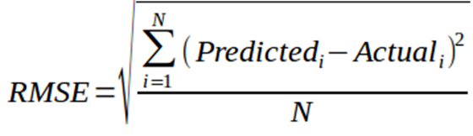
RMSE jest najpopularniejszą metryką oceny używaną w problemach z regresją. Wynika to z założenia, że błędy są bezstronne i podążają za rozkładem normalnym. Oto kluczowe punkty, które należy wziąć pod uwagę w RMSE:
Moc "pierwiastka kwadratowego" umożliwia tej metryce pokazywanie dużych odchyleń liczbowych.
"Kwadratowy" charakter tego wskaźnika pomaga uzyskać bardziej wiarygodne wyniki, co zapobiega anulowaniu dodatnich i ujemnych wartości błędów. Innymi słowy, ta metryka trafnie wyświetla prawdopodobną wielkość terminu błędu.
Pozwala uniknąć stosowania wartości błędu bezwzględnego, co jest wysoce niepożądane w obliczeniach matematycznych.
Gdy mamy więcej próbek, rekonstrukcja rozkładu błędów za pomocą RMSE jest uważana za bardziej niezawodną.
Na RMSE duży wpływ mają wartości odstające. Dlatego przed użyciem tych danych upewnij się, że z zestawu danych usunięto wartości odstające..
W porównaniu do średniego błędu bezwzględnego, RMSE daje większą wagę i eliminuje duże błędy. Metryka RMSE jest podana przez:
Ogólnie rzecz biorąc, bezwzględne miary błędu mają następujące niedociągnięcia.
Główną wadą jest zależność skali. Dlatego jeśli zadanie prognozy obejmuje obiekty o różnych skalach lub wielkościach, nie można zastosować bezwzględnych miar błędu.
Kolejną wadą jest duży wpływ wartości odstających w danych na prognozowaną ocenę wyników. Tak więc, jeśli dane zawierają wartości odstające o wartości maksymalnej (jest to powszechne w rzeczywistych zadaniach), wówczas bezwzględne miary błędów wykazują wartości zachowawcze. RMSE, MSE mają niską niezawodność: wyniki mogą się różnić w zależności od różnej frakcji danych

Slide 5

Miary oparte na błędach procentowych
Mean Absolute Percentage Error, MAPE
Średni bezwzględny błąd procentowy, MAPE
Błędy procentowe są obliczane na podstawie wartości P_{t}
Accuracy = 1 - MAPE
Dokładność
Root Mean Square Percentage Error, RMSPE
Główny średni kwadratowy błąd procentowy, RMSPE
Korzyść:
Błędy danych wyrażone w różnych skalach i jednostkach są porównywalne
Niedociągnięć.
Dzielenie przez zero, gdy rzeczywista wartość
jest równa zero. Problem niesymetryczny - wartości błędów różnią się: czy przewidywana wartość jest większa czy mniejsza niż rzeczywista. Wartości odstające mają znaczący wpływ na wynik.
Wyjaśniona wariancja (zwana również wariancją wyjaśnioną) służy do pomiaru rozbieżności między modelem a rzeczywistymi danymi. Innymi słowy, jest to część całkowitej wariancji modelu, która jest wyjaśniona przez czynniki, które są faktycznie obecne i nie są spowodowane wariancją błędu.
Wyższe odsetki wyjaśnionej wariancji wskazują na silniejszą siłę kojarzenia. Oznacza to również, że dokonujesz lepszych prognoz (Rosenthal & Rosenthal, 2011).
r² = R² = η²
Wyjaśniona wariancja może być oznaczona r². W ANOVA nazywa się to eta do kwadratu (η²), a w analizie regresji nazywa się to współczynnikiem determinacji (R²). Te trzy terminy są zasadniczo synonimami, z wyjątkiem tego, że R² zakłada, że zmiany w zmiennej zależnej są spowodowane liniową relacją ze zmienną niezależną; Eta² nie ma tego podstawowego założenia.

Slide 6
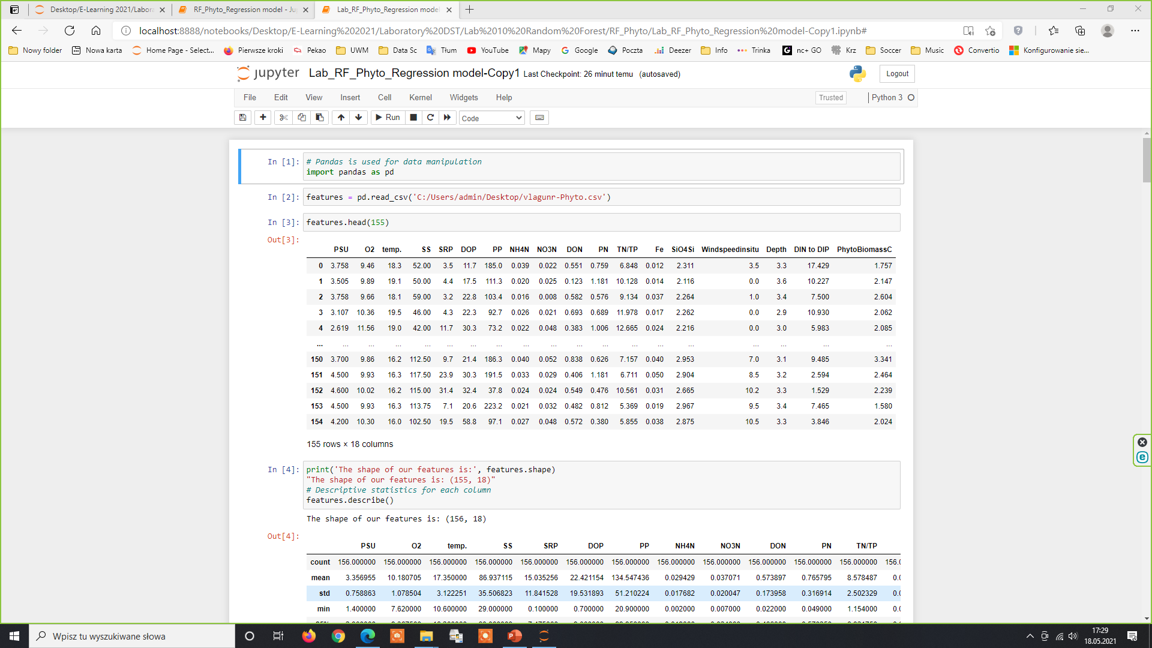
Zmień dataset

Slide 7
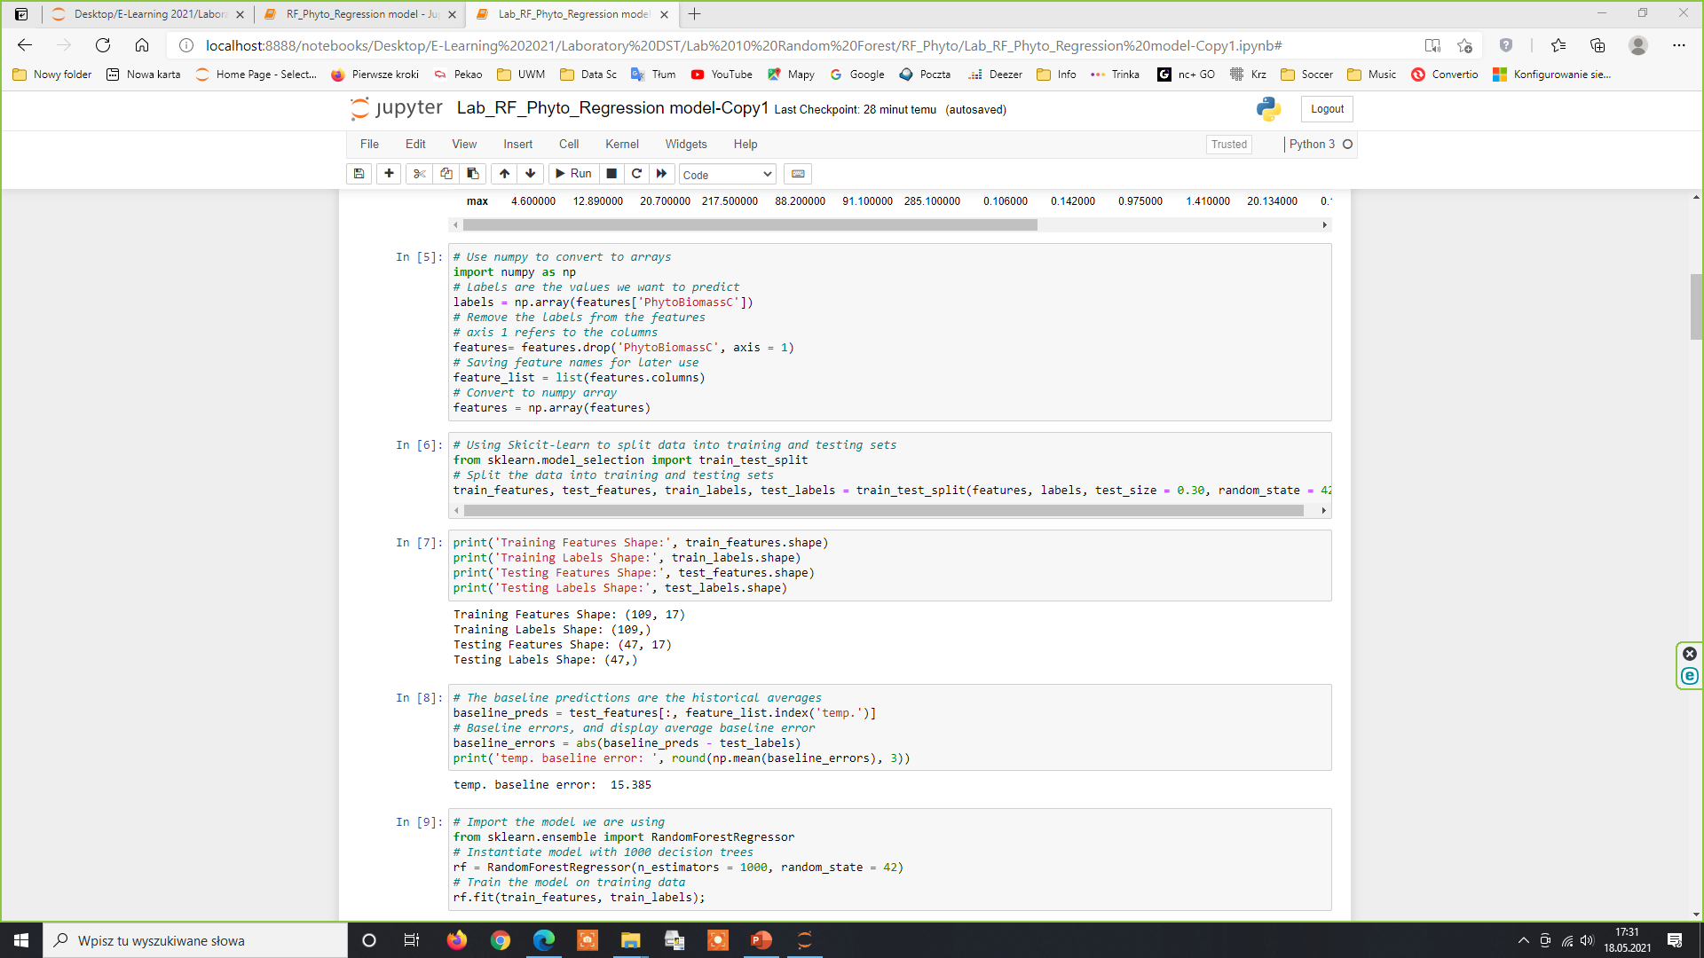
Zmień zmienną docelową

Slide 8
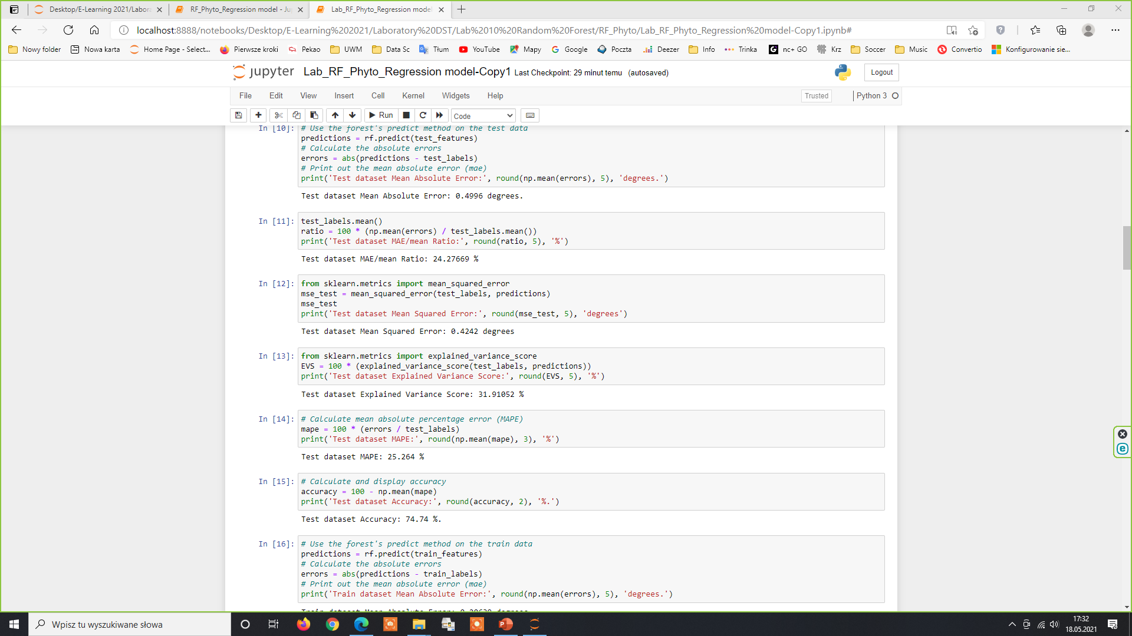
Wszystkie zmienne

Slide 9
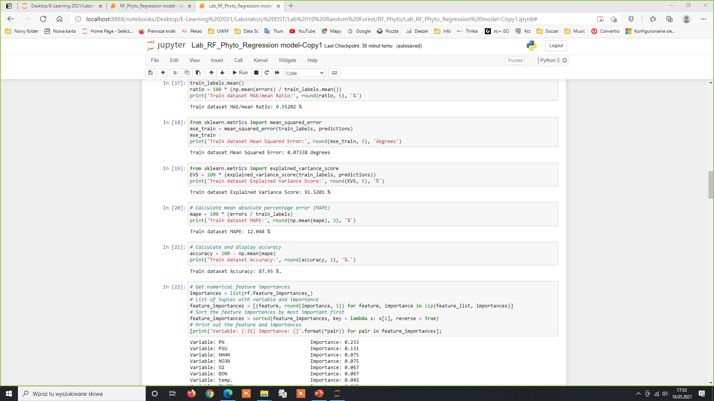

Slide 10
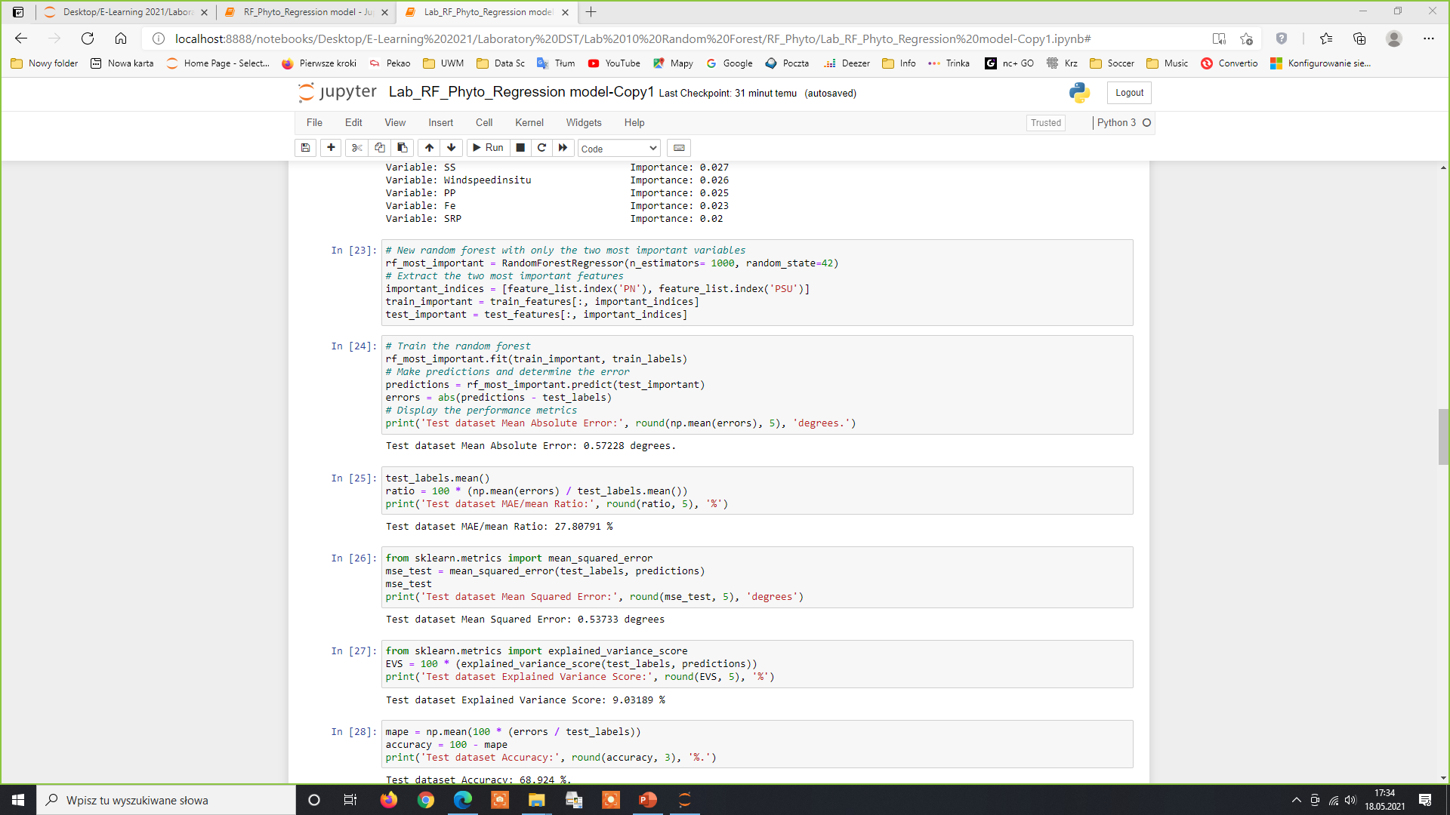
Wybierz najważniejsze 2 zmienne
Dwie zmienne

Slide 11
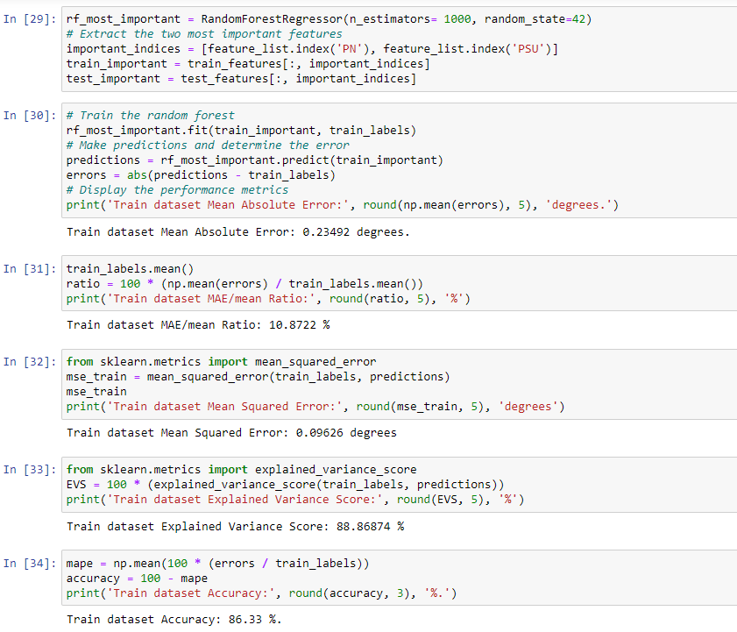

Slide 12
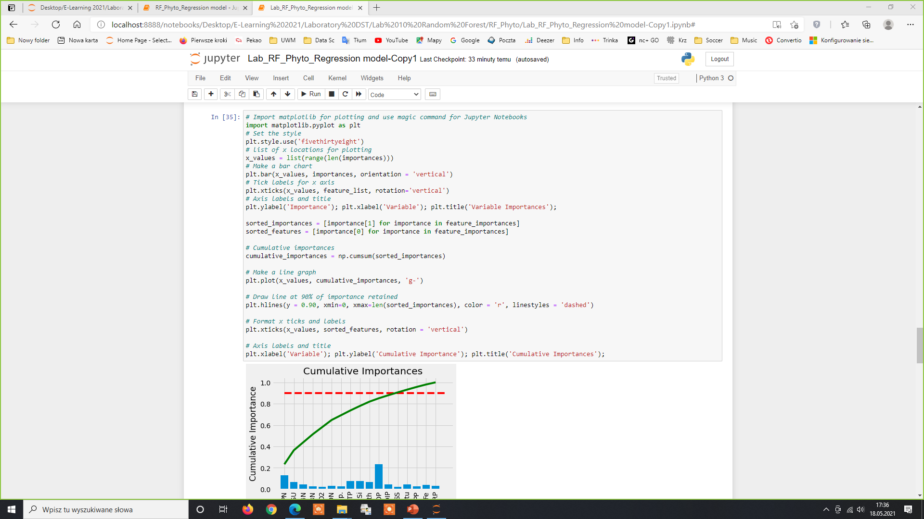

Slide 13
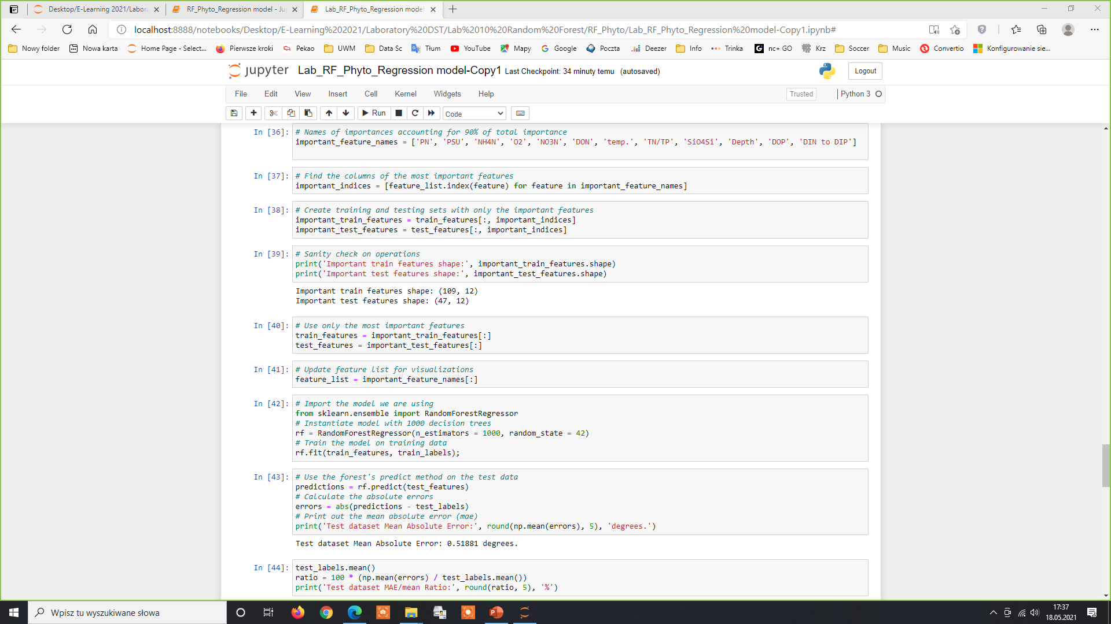
Wybierz zmienne po odrzuceniu 10% najmniej ważnych zmiennych
najważniejsze zmienne (po usunięciu 10% ze skali ważności)

Slide 14
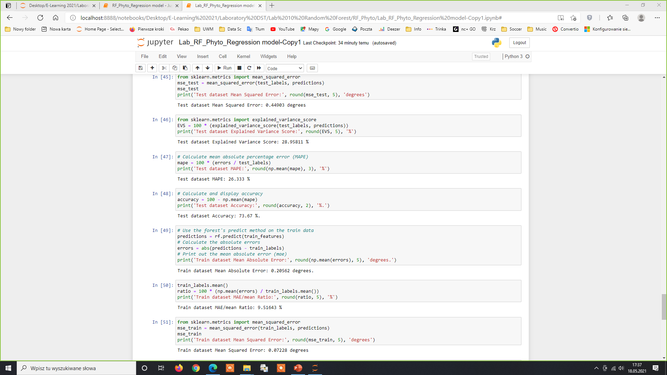

Slide 15
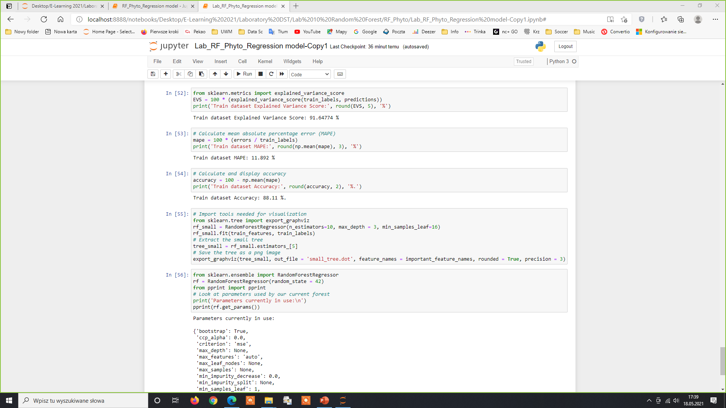
Webgraphviz – wizualizacja drzewa

Slide 16
Cross Validation dla Random Forest model: RandomSearchCV i GridSearchCV
RandomSearchCV ma ten sam cel co GridSearcGrid CV: oba zostały zaprojektowane w celu znalezienia najlepszych parametrów w celu ulepszenia modelu.
Jednak w RandomSearchCV nie wszystkie parametry są testowane. Zamiast tego wyszukiwanie jest losowe, a wszystkie inne parametry są utrzymywane na stałym poziomie, podczas gdy parametry, które testujemy, są zmienne.
Główną różnicą między praktyczną implementacją tych dwóch metod jest to, że w RandomSearchCV możemy użyć n_iter, (n iteracji) aby określić, ile wartości parametrów chcemy pobrać próbki i przetestować. Zaleca się ustawienie n_iter na co najmniej 100
.
Dzięki GridSearchCV, wywołując metodę best_params_ masz gwarancję uzyskania najlepszych wyników modelu w ramach wartości testowych, ponieważ przetestuje ona każdą z przekazanych wartości.
Jednak w przypadku RandomSearchCV im więcej próbek przetestujesz z zestawu wartości, tym bardziej pewne będzie wyszukiwanie - ale nigdy nie będzie w 100% pewne (chyba że przetestujesz każdą wartość z zestawu możliwych wartości). Statystycznie rzecz biorąc, możemy być dość pewni, że najlepsze znalezione parametry są rzeczywiście najlepszą kombinacją optymalnych parametrów, ponieważ wyszukiwanie jest całkowicie losowe.
ZADANIE:
Wykonaj obie CV dla bazy vlagunr-Cyano.csv, zamieść tabelke z porównaniem obu CV dla prób testowej i treningowej. Który model daje najwyższą dokładność?

Slide 17
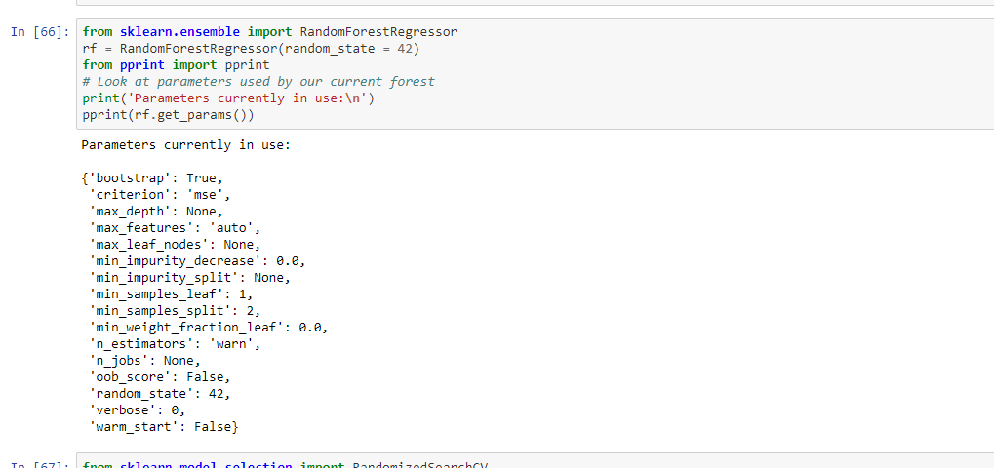
Parametry modelu RF

Slide 18
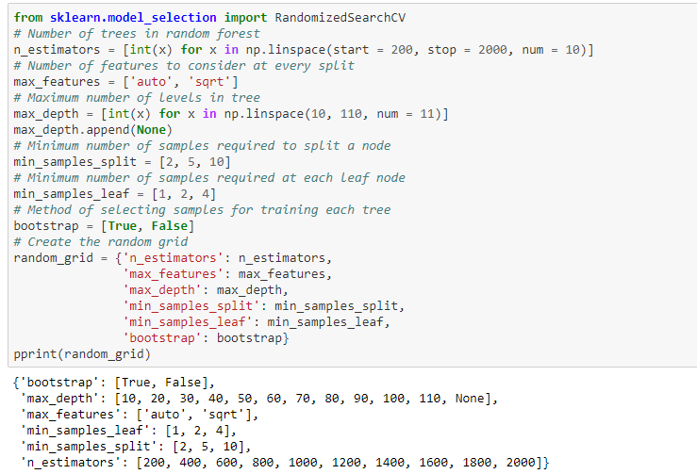
RandomSearchCV
Parametry RandomizedSearchCV

Slide 19
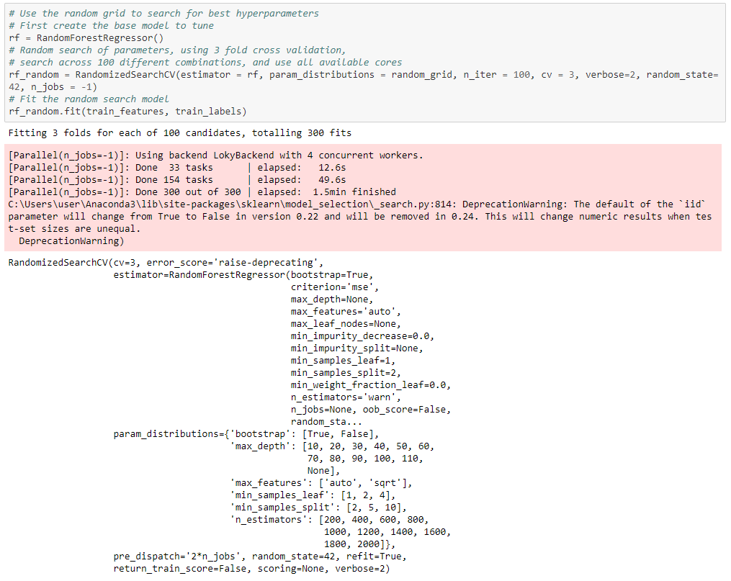
Losowy wybór najlepszych parametrów (3-fold CV)
Model bazowy
n-iter = 100
Parametry wyjściowe RanddomSearchCV po dopasowaniu 3 folds do każdej ze 100 iteracji

Slide 20
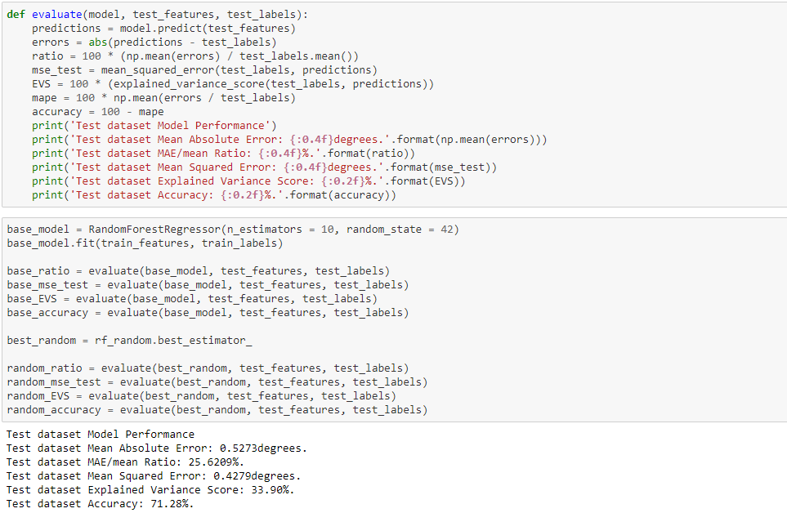
RandomSearchCV
Dla próby testowej
Wyniki dla base model i random model

Slide 21
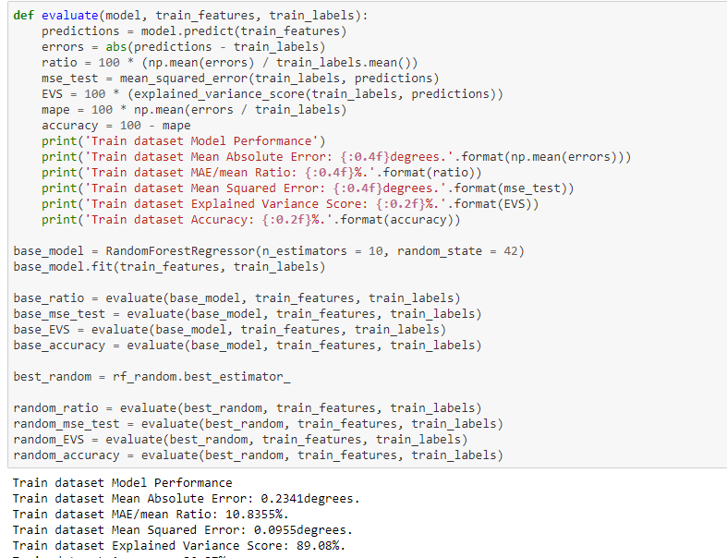
RandomSearchCV
Dla próby treningowej
Wyniki dla base model i random model

Slide 22
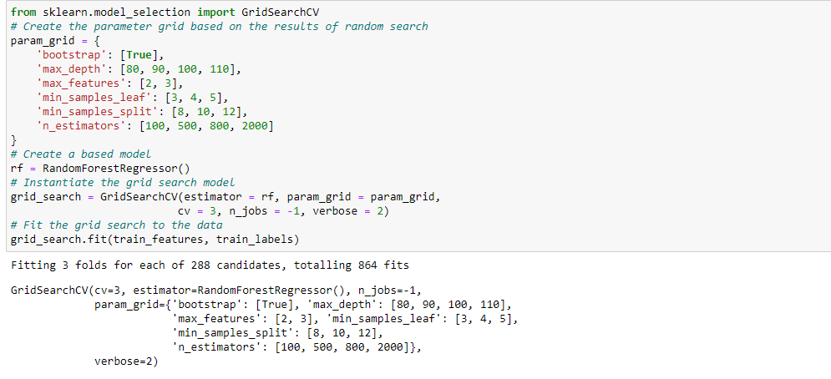
Grid Search CV
parametry
po dopasowaniu 3 folds do każdej ze 288 iteracji

Slide 23
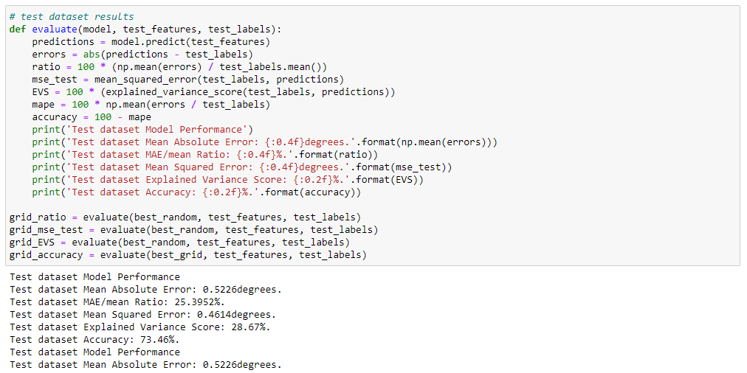
GridSearchCV
Dla próby testowej
Wyniki dla base model i random model

Slide 24
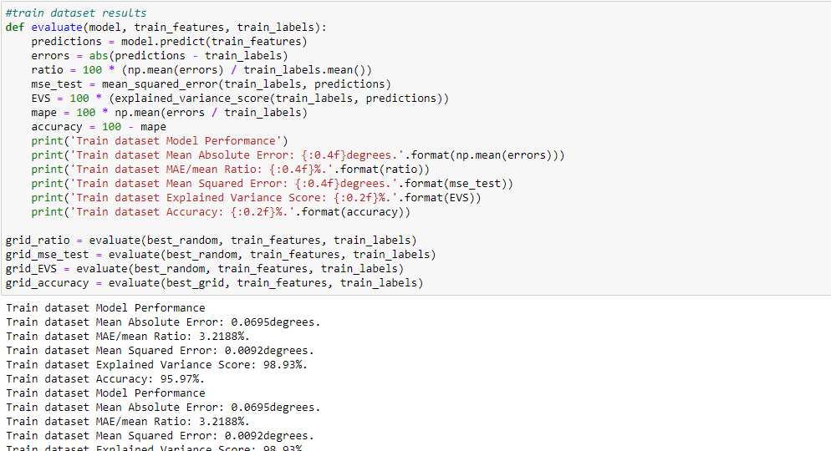
GridSearchCV
Dla próby treningowej
Wyniki dla base model i random model

